Slide 1







추적형 태양광 발전기
With 아두이노
창의력 공장
아두이노를 활용한 추적형 태양광 발전기 개발

Slide 2


목차
1.
팀 소개
7.
프로젝트 추진 일정
2.
문제 상황
8.
프로젝트 결과물의 목적 또는 의의
3.
9.
프로젝트 결과물 활용 계획
해결 방안
4.
프로젝트 추진 방법 및 전략
10.
프로젝트 결과물 의의
5.
프로젝트 평가 방법
6.
프로젝트 평가 환경

Slide 3
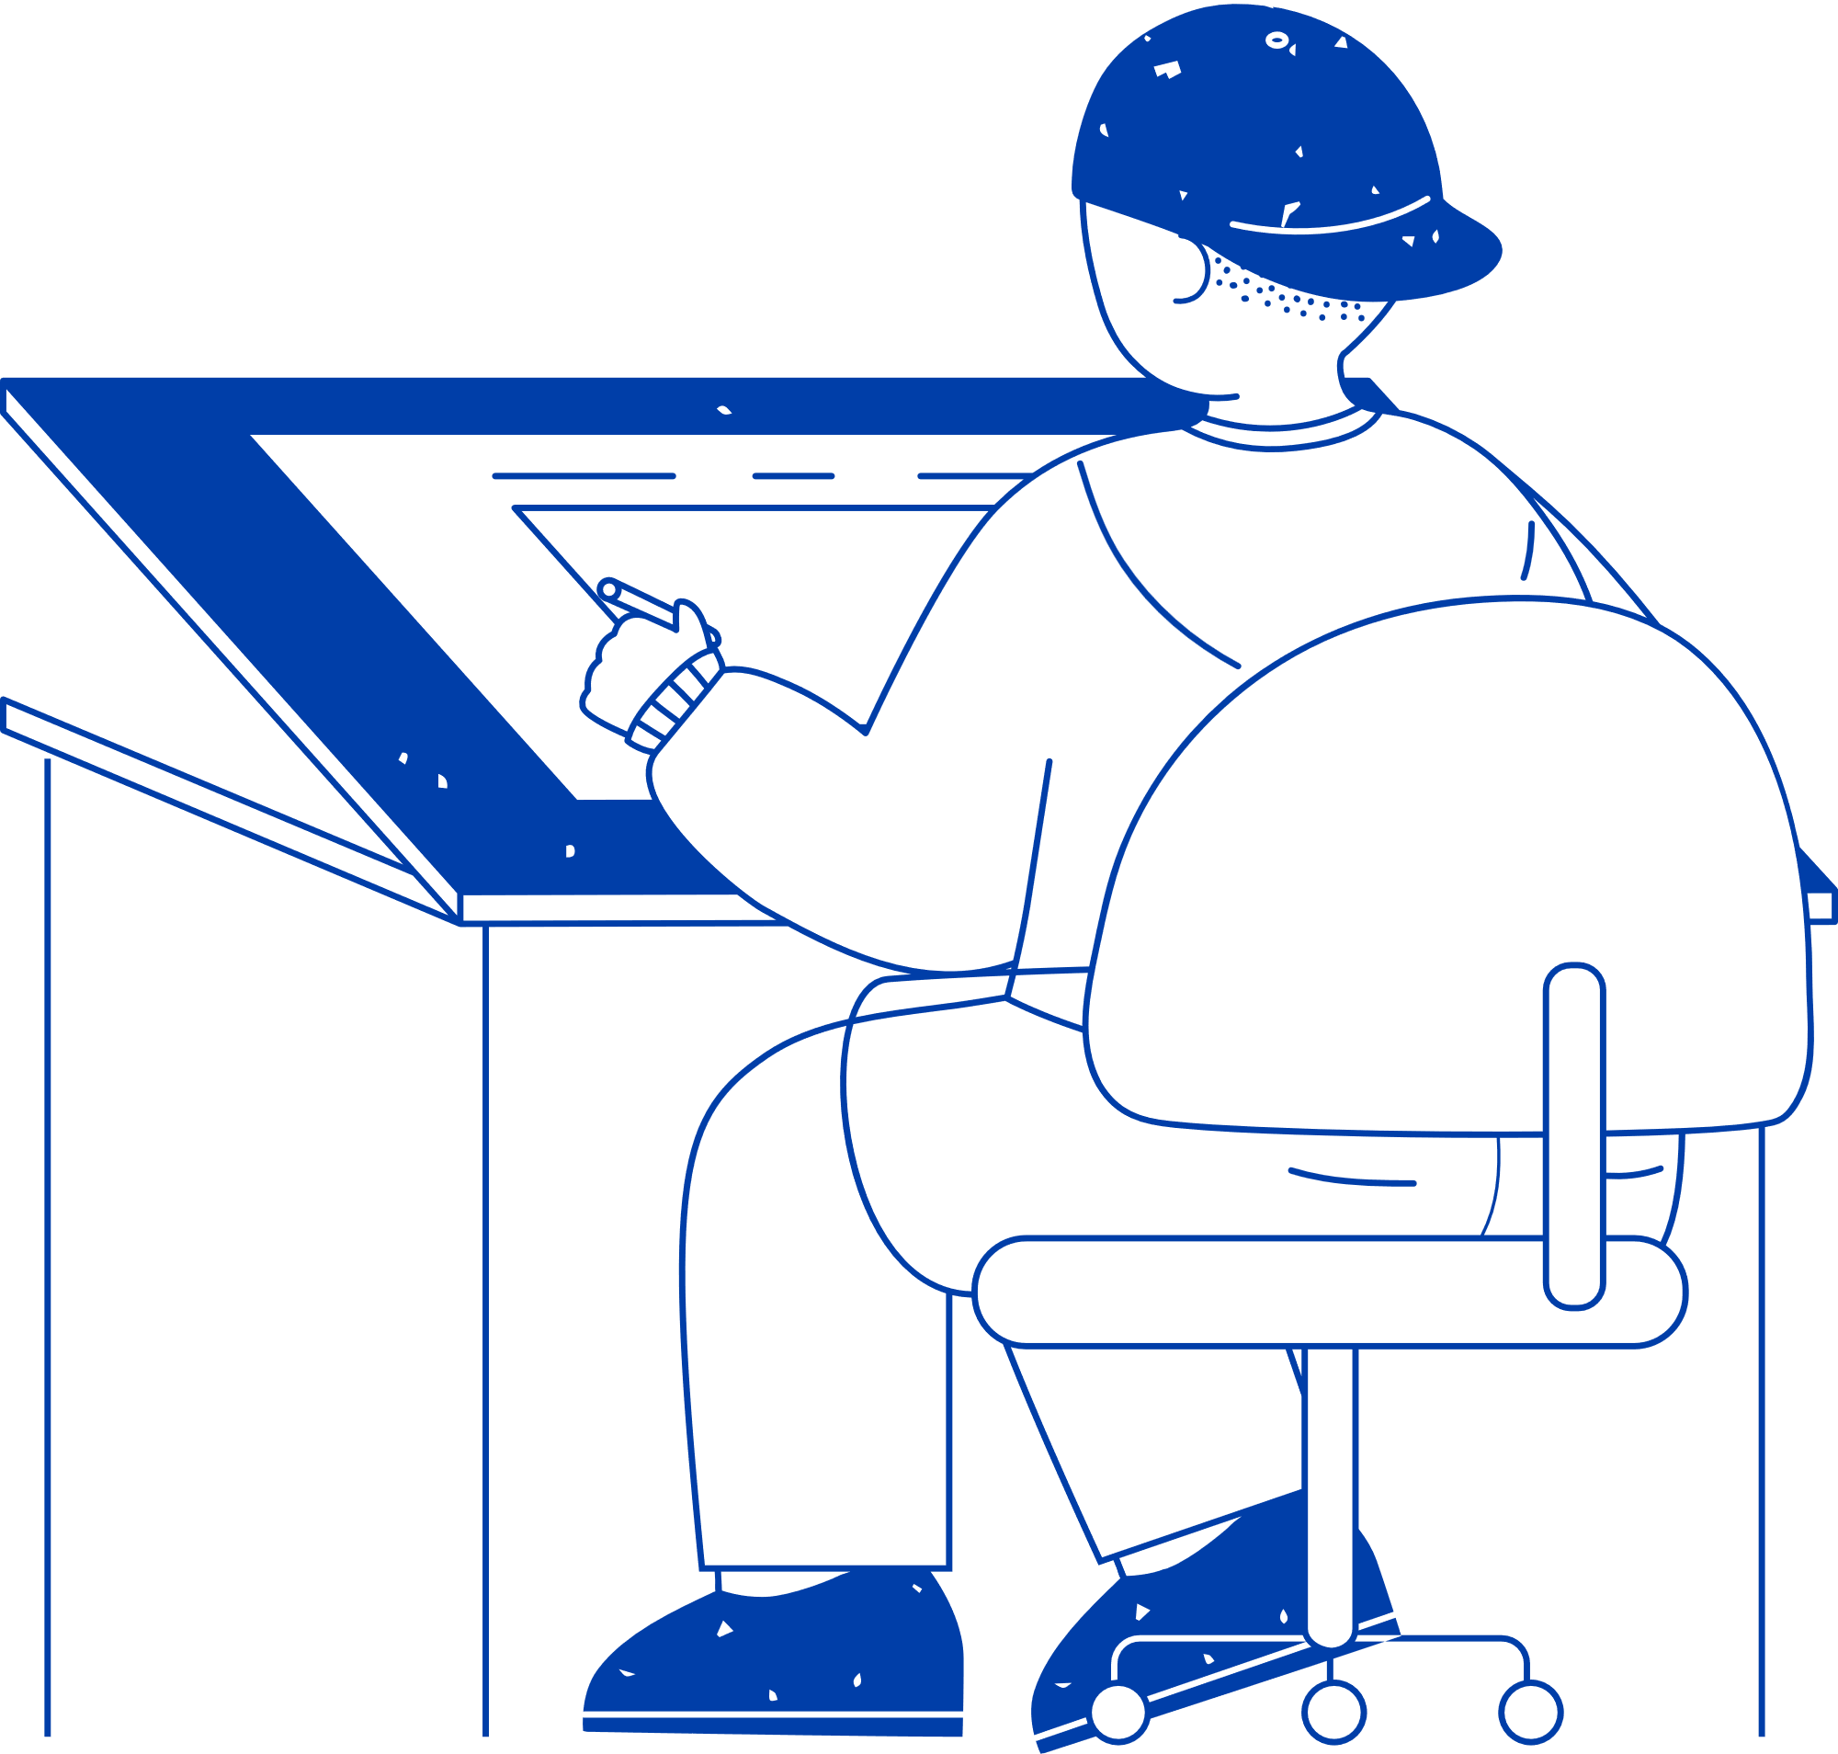

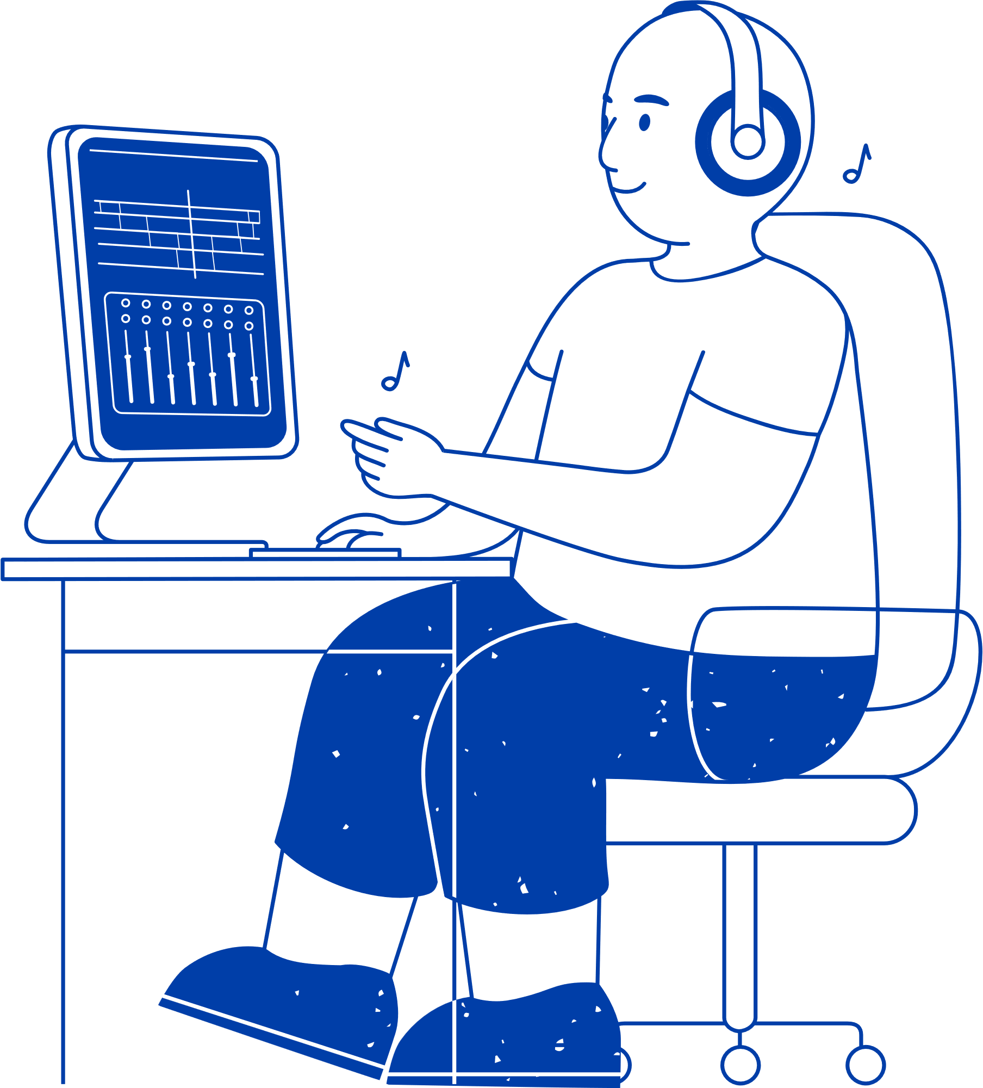

창의력 공장
소개
아이디어를 생산하고 혁신적인 프로젝트를 진행하는 곳
팀원들이 아이디어를 생각해내고 구체화하는 공장처럼 활발하게 활동한다는 의미를 지니기도 한다.

Slide 4




(사티어의 의사소통 유형)
창의력 공장
오효택
(E-일치형)
PM & HW
이다은
(C-초이성형)
HW
유주오
(D-산만형)
SW
김무성
(C-초이성형)
SW
주환성
(A-회유형)
Server

Slide 5

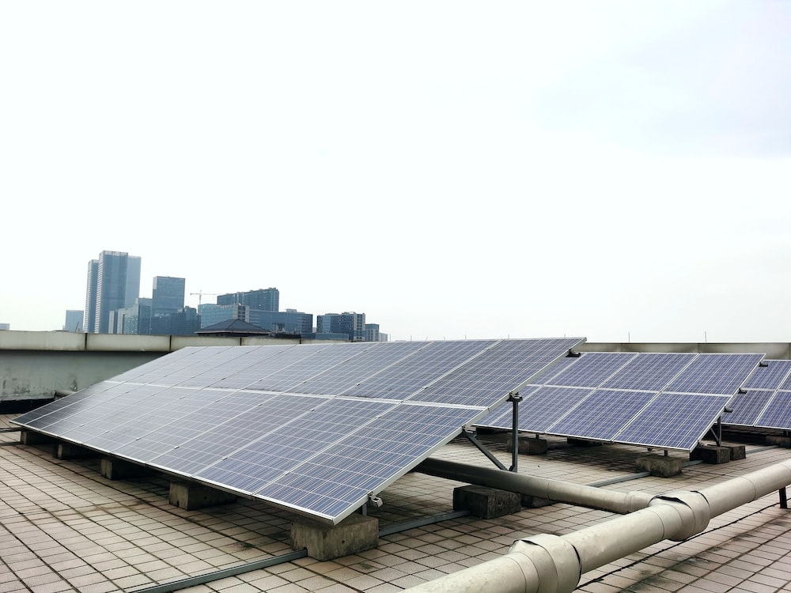
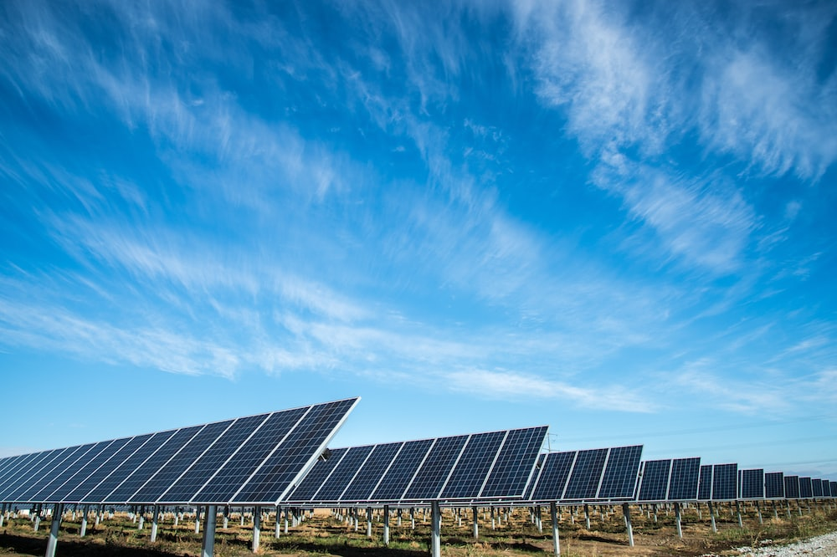
(브레인 스토밍)
문제 상황
“태양광 발전의 효율이 낮다.”
“고정된 패널이 발전 효율을 저해한다.”
지구온난화/급격한 기후 변화 -> 지속 가능한 에너지 관심 증대
하지만 높은 관심에 비해 관련 설비/제품 소비는 미미
태양광 에너지 발전량에 대한 소비자의 욕구를 충족시키지 못함 (소비자의 기대치보다 낮은 ‘비용 대비 발전’ 효율)
관련 기술 개발 및 연구에서는 이러한 욕구를 해소할 수 있는 BreakThrough가 아직 없는 상태
다른 관점과 방식에서의 발전 효율 증대 필요
발전 효율을 떨어뜨리는 요소 중 한 가지 -> ‘고정된 패널’

Slide 6
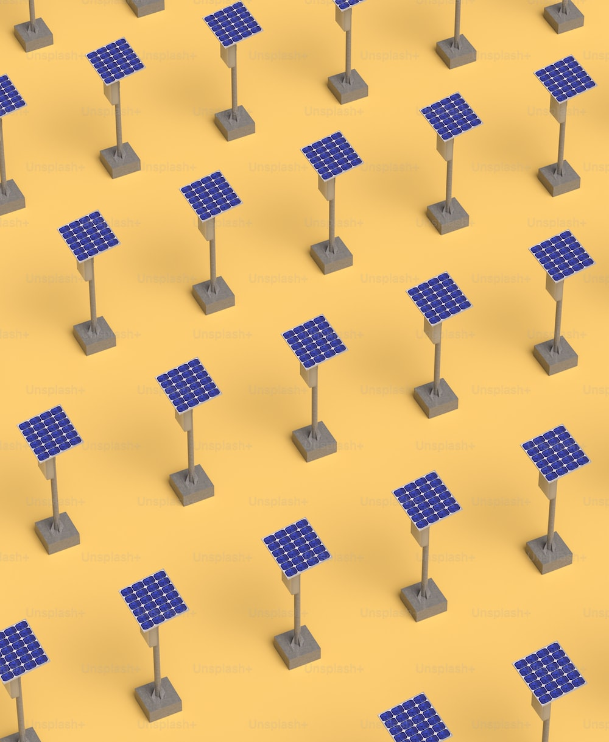
(브레인 스토밍), (SCAMPER) – Adapter
해결 방안
“고정적 패널 -> 유동적(가변적) 패널”
“시공간에 따라 유동적으로 패널 위치 변경”
하루 중 시간이 흐름에 따라 동에서 남으로, 남에서 서로 해바라기처럼 태양빛을 추적하여 회전할 수 있는 태양광 발전 설비 제작
공간(환경)에 따라 발전 효율을 저해하는 요소(그림자, 사물 등)을 회피할 수 있는 태양광 발전 설비 제작
한정된 시간과 공간 내에서 가장 효율적으로 태양광 발전을 할 수 있도록 함
기존의 동일한 시공간 대비 에너지 발전 효율 상승

Slide 7

(SCAMPER) – Adapter
추적형 태양광 발전기
“SUNFLOWER”
창의력 공장
아두이노 프로젝트

Slide 8
프로젝트 추진 일정
일련 번호 | 개발내용 | 추진 일정(주)
 |  | 1 | 2 | 3 | 4 | 5 | 6
1 | 계획수립 및 자료조사
2 | 하드웨어 구현
3 | 소프트웨어 구현
4 | 서버 구현
5 | 서버와 통신
6 | 측정 효율 분석 및 비교
7 | 결과 보고서 작성

Slide 9

(브레인 스토밍), (마인드맵)
프로젝트 추진 방법$⋅$전략
적용되는
세부 기술 목록
적용되는
세부 기술 목록
세부 기술 별 준비 상황
기술 확보 및 적용 계획

Slide 10
(브레인 스토밍), (마인드맵)
프로젝트 추진 방법$⋅$전략
적용되는
세부 기술 목록
적용되는
세부 기술 목록
광 감지 모듈을 사용하여 빛의 위치 계산 기술
조향 기어를 통한 태양광 패널 조정 기술
웹 통신 모듈을 통한 웹 서버 구축 기술

Slide 11
(브레인 스토밍), (마인드맵)
프로젝트 추진 방법$⋅$전략
관련 부품 구입
광 감지 모듈 (빛의 위치 계산 기술)
서보 모터, 태양광 패널 (태양광 패널 조절 기술)
Wifi ESP 8266 shield (웹 통신 기술)
적용되는
세부 기술 목록
세부 기술 별 준비 상황

Slide 12
(브레인 스토밍), (마인드맵)
프로젝트 추진 방법$⋅$전략
아두이노 프로그래밍을 통해 관련 기능 구현
태양/광원 위치 추적 (빛의 위치 계산 기술)
태양광 패널 이동 (태양광 패널 조절 기술)
웹 서버로 데이터 전송 (웹 통신 기술)
적용되는
세부 기술 목록
기술 확보 및 적용 계획

Slide 13


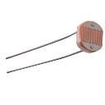

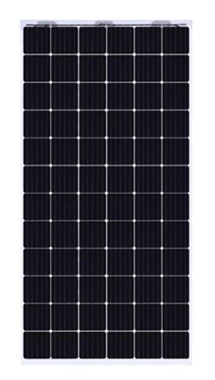
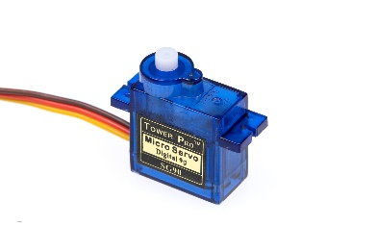
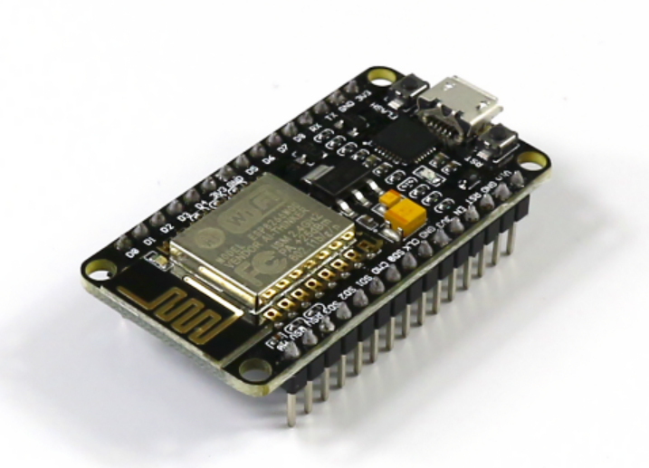
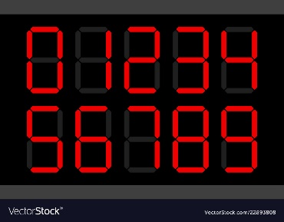

프로젝트 추진 방법$⋅$전략
빛의 위치 계산 기술 | 조도센서 4개를 좌표평면 기준 각 사분면 포인트에 배치 각 포인트의 센서마다 조도값을 비교 계산
태양광 패널 조정 기술 | 특정 포인트가 상대적으로 어둡게 감지될 경우 서보모터의 각도를 포인트의 반대 방향으로 증가 수직모터, 수평모터로 작동구간을 나눠서 분리 적용
웹 서버 구축 | ESP8266 모듈을 이용하여 wifi 접속 및 웹서버 구축 서버-클라이언트 간 HTTP 통신 On/Off 원격 제어 조도(수광량) 데이터 송수신

Slide 14
프로젝트 평가 방법
광원 추적 기능 | 광원 추적 기능의 정확성은 광 감지 모듈의 정확성과 태양광 패널의 움직임 제어 정확성에 의해 결정 센서 출력값과 실제 광원 위치 간의 차이를 측정하여 정확성을 평가 이는 실험실 내에서 다양한 광원을 사용하여 수행
태양광 발전 기능 | 태양광 발전 기능은 발전된 전력량으로 측정 특정 시간동안 발전된 전력량을 측정하여, 이 값을 토대로 패널의 효율성을 계산 (고정식 -> 추적식, 57%)¹⁾ 일일, 주간 또는 계절에 따른 발전량을 비교하여 성능을 평가
원격 모니터링 기능 | 웹 서버/클라이언트 통신을 통한 원격 모니터링 기능은 통신의 안정성과 데이터 전송의 정확성에 기반 원격에서 태양광 패널의 상태 및 성능 데이터를 정기적으로 업데이트하고, 연결이 끊기지 않는지 확인하여 기능의 신뢰성을 평가한다.
1) 태양광발전 시스템의 효율 향상을 위한 태양추적 장치의 원리 및 종류(한국과학기술정보연구원)

Slide 15

프로젝트 평가 환경
광원 추적 및 태양광 발전 기능 | 광원 추적과 발전 기능을 평가할 때는 정확한 광원 위치와 일정한 일사량이 필요 실험실 환경에서 정교한 광원 시뮬레이션을 통해 일사량과 광원 위치를 제어하며 평가
원격 모니터링 기능 | 원격 모니터링 기능을 평가할 때는 안정적인 인터넷 연결이 필요 시제품은 웹 서버와 클라이언트 간의 통신을 지원할 수 있도록 네트워크 환경에서 테스트 특히, 다양한 네트워크 상태에서의 안정성을 확인하는 환경이 필요

Slide 16
프로젝트 추진 일정
일련 번호 | 개발내용 | 추진 일정(주)
 |  | 1 | 2 | 3 | 4 | 5 | 6
1 | 계획수립 및 자료조사
2 | 하드웨어 구현
3 | 소프트웨어 구현
4 | 서버 구현
5 | 서버와 통신
6 | 측정 효율 분석 및 비교
7 | 결과 보고서 작성

Slide 17
프로젝트 결과물의
목적 또는 의의
프로젝트 결과물의 최종 사용자 관점의 목적 또는 의의 | [기술적 측면] [통계적 측면]
프로젝트 수행에 참여하는 팀원 관점의 목적 또는 의의 | [기술적 측면] [디자인 측면]
다른 팀(사회)에게 제공 가능한 경험 관점의 목적 또는 의의 | [파급효과 측면]

Slide 18
프로젝트 결과물의 최종 사용자 관점의 목적 또는 의의
[기술적 측면]
한정된 시간과 공간 내에서 가장 효율적으로 태양광 발전을 할 수 있도록 함
동일한 시공간 대비 에너지 발전 효율 상승
[통계적 측면]
데이터의 송수신을 통해 발전량 및 효율에 대한 모니터링/ 통계적 분석 가능
유의미한 통계적 자료를 통해 지속적인 개발계획 수립
제품 이용자에게 신뢰할만한 자료 제공

Slide 19
프로젝트 수행에 참여하는 팀원 관점의 목적 또는 의의
[기술적 측면]
관련 지식을 습득
광 감지 모듈을 사용하여 빛의 위치 계산 기술
조향 기어를 통한 태양광 패널 조정 기술
웹 통신 모듈을 통한 웹 서버 구축 기술
[협동적 측면]
커뮤니케이션을 통한 소통 능력, 협업 능력, 비판적 사고 능력 배양
창의적 사고 능력 강화

Slide 20


다른 팀(사회)에게 제공 가능한 경험 관점의 목적 또는 의의
[파급효과 측면]
산업 전반의 발전에 더 많은 과제와 긍정적인 영향을 준다.
주택용 태양광 발전기, 상업용 및 산업용 발전 시설 등의 효율 증대
각종 모빌리티 제품에 적용하여 시간과 장소에 구애받지 않는 효율적인 친환경 발전에 활용

Slide 21
프로젝트 결과물 활용 계획
적용되는
세부 기술 목록
최근 기후 변화와 자원 고갈 등의 문제로 신⦁재생 에너지가 떠오르고 있다. 태양광 발전은 신⦁재생 에너지 중에서 가장 대표적인 발전 방식으로 주목받고 있어 국가적, 개인적 차원에서 모두 가장 많이 쓰이고 있고, 태양광 발전 효율에 대한 연구도 활발히 진행되고 있다.
우리 조에서는 태양 추적 기술을 통해 태양광 패널이 태양을 따라가게 하 여 태양광 발전 효율을 높이고자 한다. 태양광 발전의 발전량은 높아지나 태양광 패널을 이동하는 비용을 고려했을 때 발전소와 같은 대규모 발전보다 가정집과 같은 소규모 발전에 더욱 적합할 것이라고 예상된다. 하지만 발전 효율이 충분히 높다면 대규모 발전에서도 우리 기술을 활용할 수 있을 것이다. 또한 이미 기존의 태양광 발전기가 설치되어 있더라도 우리 기술을 적용할 수 있으므로 활용성 또한 매우 높을 것이라고 생각한다.
활용계획

Slide 22
프로젝트 결과물 의의
적용되는
세부 기술 목록
태양광 발전의 효율을 높이기 위한 연구가 활발히 진행되고 있지만, 연구에 필요한 지식의 수준이 높고 비용이 많이 들어 발전 효율을 높이는 데에 큰 어려움을 겪고 있다.
우리의 기술은 태양광 패널 자체의 발전 효율을 높이기보다는 다른 물리적 시스템의 변화를 통해 발전 효율을 높이는 방식으로 더 쉽고 적은 비용으로 목적을 달성할 수 있는 방법을 제안했다는 점에서 의의가 있다. 또한 물리적 시스템 구현 비용 절감을 통해서도 효율 개선을 이룰 수 있으므로 효율 개선의 다른 방법을 제안했다는 점에서도 의의 가 있다.
의의

Slide 23
THANK YOU
감사합니다.

